Slide 1


Le potentiel énergétique de la région du Nordeste du Brésil en vue d’initier une production d’énergies renouvelables décentralisée
Manon Sevilla et Mathilde Simonin DAE5 PFE 2017-2018 Directeur de recherche : Verdelli Laura

Slide 2

Introduction récapitulative
La région du Nordeste a un fort potentiel éolien et solaire.
La loi ANEEL 2012 autorise la mini et micro-production d’énergie locale.
Objectif de la partie 2 : Estimer le potentiel électrique de la ville de Salvador dans le cadre d’une production locale.
COMMENT ?
Établissement de trois grandes catégories de logements
Implantation de centrale de production d’électricité renouvelable
Manon Sevilla et Mathilde Simonin DAE5 PFE 2017-2018 Directeur de recherche : Verdelli Laura

Slide 3
Trois grandes catégories de logements
MÉTHODE :
Pourquoi ? Pour connaître la consommation des habitants, il est nécessaire de comprendre le mode de vie des habitants, et les différentes catégories de logements
Avec quels paramètres ?
Densité démographique
Type d’habitation
Statut d’occupation du logement
Équipement en infrastructure du quartier
Salaires moyens mensuels
Manon Sevilla et Mathilde Simonin DAE5 PFE 2017-2018 Directeur de recherche : Verdelli Laura

Slide 4
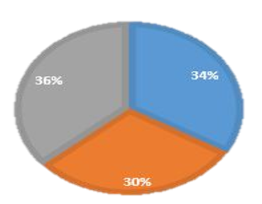
Trois grandes catégories de logements
RÉSULTATS:
Nombre de ménages à Salvador:
2 959 000 habitants et 3,08 pers/domiciles* => 960 714 ménages
326 643 logements “riches”
288 214 logements “intermédiaires”
345 857 logements “précaires”
Répartition des catégories de logements
Les logements “riches”
Les logements “intermédiaires”
Les logements “précaires”
Logements riches
Logements “intermédiaires
Logements “précaires”
* Données du Plan Municipal de l’Habitat de Salvador - 2015
Manon Sevilla et Mathilde Simonin DAE5 PFE 2017-2018 Directeur de recherche : Verdelli Laura

Slide 5

Répartition énergétique à Salvador
MÉTHODE ET RÉSULTATS :
Consommation par type de logement
Manque de données et de méthodes satisfaisantes.
Données: Consommation électrique de Salvador en 2010: 309,92 GWh/mois.*
Estimation: logement “riche” : 489 kWh/mois
logement “précaire” : 50 kWh/mois.
Résultats : Un logement “intermédiaire” consomme 461,11 kWh/mois
* Données Atlas Eolico Bahia en 2010
Manon Sevilla et Mathilde Simonin DAE5 PFE 2017-2018 Directeur de recherche : Verdelli Laura

Slide 6
Transition
Détermination de catégories de logements
Implantation de modes de production décentralisés
Production d’électricité renouvelable
Norme ANEEL
Choix des sources primaires
Manon Sevilla et Mathilde Simonin DAE5 PFE 2017-2018 Directeur de recherche : Verdelli Laura

Slide 7
II. Implanter des systèmes de production électrique
Système de Compensation de l'Énergie Électrique
Qu’est-ce que c’est ?
Norme mise en place par l’ANEEL en 2012.
Possibilité d’installer des centrales de production d’électricité renouvelable décentralisée pour le secteur résidentiel.
Comment ça marche ?
Pour quelles consommations ?
Consommation solo
Consommation partagée
Consommation lointaine
Consommation multiple
Et une fois la centrale installée ?
Récupération énergie
Insertion dans le réseau domestique
Don du surplus en échange de crédits
Comment faire ?
Choix de la production
Demande d’approbation
Installation et démarrage
Manon Sevilla et Mathilde Simonin DAE5 PFE 2017-2018 Directeur de recherche : Verdelli Laura

Slide 8

Quelles énergies primaires implanter ?
MÉTHODE : Croisement des informations avec la première partie.
RÉSULTATS :
Logements “riches” : éoliennes verticales et panneaux photovoltaïques.
Logements “intermédiaires”: varie selon les cas et panneaux photovoltaïques
Logements “précaires” : éoliennes de toits et panneaux photovoltaïques.

Slide 9
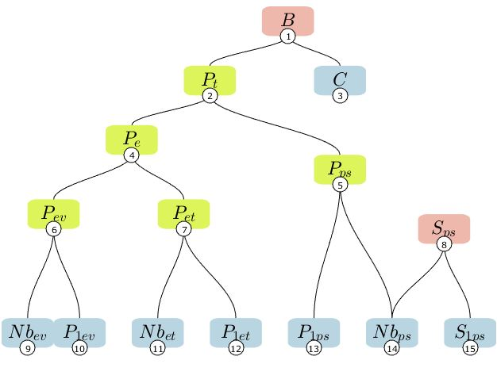
Toaster
RÉSULTATS :
Le nombre d’éoliennes et la surface de panneaux solaires nécessaires pour répondre à un besoin.
Système adapté à plusieurs scénarios
Manon Sevilla et Mathilde Simonin DAE5 PFE 2017-2018 Directeur de recherche : Verdelli Laura

Slide 10



Conclusion
Les résultats nous donnent un ordre d’idée
Des solutions adaptables : techniquement financièrement
Marges de manoeuvre immédiates : sensibiliser la population à cette transition énergétique.
Introspection :
Pas assez de temps pour étudier toutes les possibilités
L’exercice s’est plus centralisé sur l'estimation de données
Manon Sevilla et Mathilde Simonin DAE5 PFE 2017-2018 Directeur de recherche : Verdelli Laura

